Slide 1
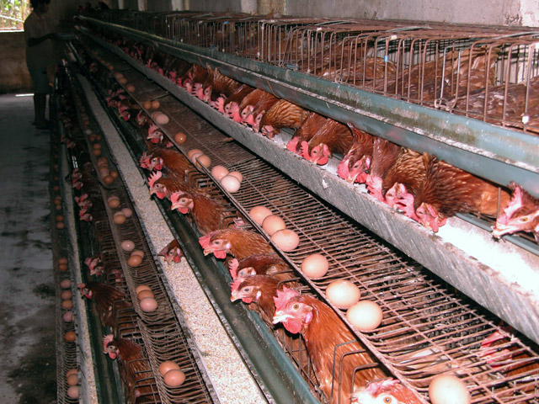
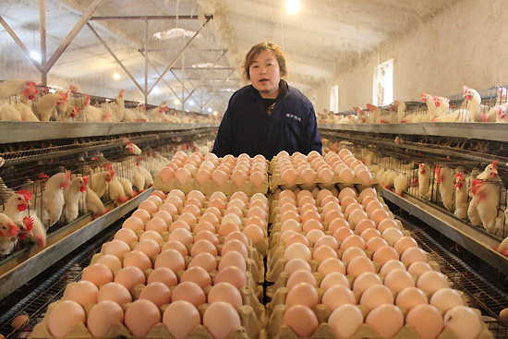
项目六 蛋种鸡饲养管理 任务1 蛋种鸡饲养管理

Slide 2
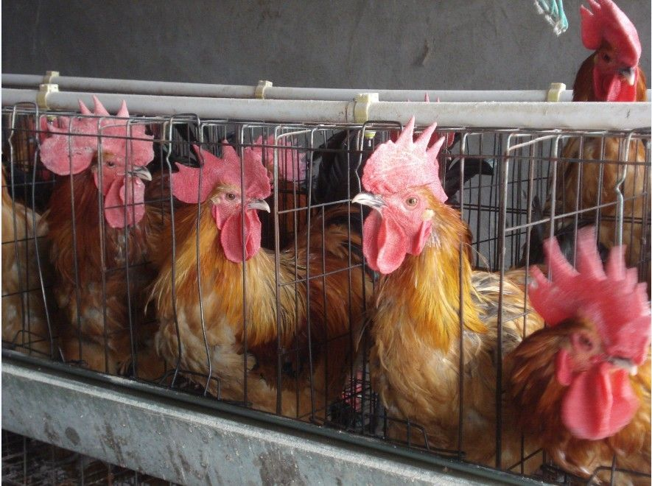
一、种公鸡的饲养管理
1.繁殖期种公鸡的营养：种公鸡营养水平比母鸡稍低，可单独配料。
2.种公鸡的管理技术：
a. 剪冠：防冻伤，防啄斗、防成年公鸡冠太大影响视线。
b. 断喙、断趾
c. 单笼饲养：
d. 温度和光照：
适宜温度20-25 ℃，
光照时间12-14h。

Slide 3
二、产蛋期种母鸡的管理
1.适时转群：可在20周龄转笼上架，网上平养可在18周转群。
2.公母比例：自然配种1：10-15；人工授精 1：20-30 。
3.公母合群适宜时间：在18周龄前完成公母合群，夜晚天黑合群。
4.控制开产日龄：种鸡开产比商品蛋鸡晚1-2周。

Slide 4
二、产蛋期种母鸡的管理
5.检疫与疾病净化：净化垂直传播的疾病，如鸡白痢、大肠杆菌、白血病、支原体、脑脊髓炎等，通过检疫淘汰阳性个体。
6.种蛋管理：
25周，蛋重50g以上收集种蛋至64~66周，最佳28~56周
勤捡蛋：平养4~5次/天，笼养2小时一次
7.母鸡使用年限：种母鸡一般到64-66周龄即淘汰

Slide 5
三、强制换羽技术
定义：人为采取强制性方法，给鸡群造成突然的应激，使新陈代谢紊乱，停产换羽。
自然条件下，母鸡一个产蛋年后，特别在秋季往往发生换羽停产现象。自然换羽需要3-4月，鸡群换羽时间参差不齐。
（一）优点
1.加快换羽速度。自然换羽11-16周，强制换羽7周。
2.开产整齐。提高第二个产蛋年的产蛋量和蛋品质，可利用6-9个月。
3.延长鸡的利用期，降低后备鸡的培育费用。

Slide 6
（二）方法：
1.畜牧学法：停水、停饲和控制光照等。前3天停水停料，自然光照；4-7天，停料，每天供水2次，每次30min，自然光照；8-12天，称重标记鸡，体重减轻25%时，进入恢复期。
2.化学法：1-7d喂含2%锌的日粮，>8d普通日粮，光照降为8h/d,后恢复。
3.生物学法：注射睾丸酮、甲状腺素或喂孕酮，昂贵极少使用。

Slide 7
强制换羽期的管理
1.严格挑选：淘汰病、残、弱及低产鸡。
2.换羽时间：秋冬之交强制换羽效果好。
3.定期称重：了解失重率，决定实施期的结束时间。
4.观察鸡群：鸡群死亡率前10天<1.5%, 前5周<2.5%, 前8周<3%。
5.不宜强制换羽的情况：公鸡和已开始换羽的母鸡不宜强制换羽。
6.提前做好免疫：延长了种鸡的使用期，抗体效价降低，需重新接种。
7.光照：初始光照降低为8h/天，30天后，增加1-2h/周至16h。

